Slide 1



JavaScript ES14

Slide 2
Funkcije u JS
Osnovni gradivni elementi bilo kojeg JS koda su funkcije
Funkcija u JS uzima određeni broj parametara i vraća jednu vrednost (ili nijednu)
Da bi se funkcija koristila potrebno je definisati je negde u okviru scope-a u kom će se koristiti (postoji hoisting)
Osim toga, funkcije poseduju neke korisne osobine
JavaScript ES14

Slide 3
Funkcije u JS
Neke od zanimljivih osobina funkcija u JS su:
Callback funkcije
Anonimne funkcije
Lambda izrazi
Arrow funkcije
Closure
Hoisting
IIFE (Immediately Invoked Function Expression)
JavaScript ES14

Slide 4
Callback funkcije
Callback je mehanizam koji omogućava da se funkcija prosledi kao parametar, da bi kasnije bila pozvana po potrebi
Ovaj koncept se koristi na više mesta, pogotovo za obradu različitih događaja na stranici (klik, promena, hover i slično) kao i kada čekamo odgovor servera
U najvećem broju slučajeva koristimo callback funkcije kao funkcije za obradu događaja (event handleri)
JavaScript ES14

Slide 5
Primer
function fun() // callback funkcija
{
// menja boju pozadine dokumenta
document.body.style.backgroundColor = "#003";
}
window.setTimeout(fun, 4000); // posle 4 sec poziva callback funkciju
JavaScript ES14

Slide 6
Anonimne funkcije
U JS-u je moguće kreirati funkcije bez eksplicitnog imenovanja
Javlja se pitanje kako pozvati bezimenu funkciju u daljem kodu? Teško.
Prednosti: brzina kodiranja, korišćenje na samo jednom mestu, pristup promenljivama iz roditeljskog scope-a, kontinuirana čitljivost koda, ne zauzima mesto u trenutnom namespace-u
Pravilo: Da li ću ovu funkciju koristiti još negde?
JavaScript ES14

Slide 7
Primer
var obj =
{ x: 150, y: 120 };
obj.kretanje = function (dx, dy) {
this.x += dx;
this.y += dy;
}; obj.kretanje(10, 5);
window.setTimeout(function () {
location.href = "http://google.com";
}, 5000);
niz.sort(function (a, b) {
return b - a;
});
JavaScript ES14

Slide 8
Lambda funkcije
Lambda funkcija predstavlja lambda izraz – način da funkcije višeg reda prime druge funkcije kao parametre ili da vrate funkcije kao rezultat
Imaju veliku primenu u funkcijama za rad sa nizovima (map, filter, reduce, ...)
JavaScript ES14

Slide 9
Primer
function ispis(fun) {
return function () {
var r = fun.apply(null, arguments);
console.log(r);
return r;
};
}
var calc = ispis(function (a, b) {
return a + b;
});
var x = calc(5, 10) * 2;
console.log(x);
JavaScript ES14

Slide 10
Arrow funkcije
Arrow funkcije su skraćeni način pisanja funkcija
Ovo su uvek anonimne funkcije – mogu biti pozvane samo preko svoje reference
Za razliku od obične anonimne funkcije, arrow funkcije ne definišu svoj this objekat
Sintaksa pisanja arrow funkcije: (parametri) => { ... }
Koriste se kada je potrebno izvršiti neku operaciju bez gubljenja this objekta (npr. kod rada sa nizovima)
JavaScript ES14

Slide 11
Primer arrow
function ispis(fun) {
return function () {
var r = fun.apply(null, arguments);
console.log(r);
return r;
};
}
var calc = ispis((a, b) => {
return a + b;
});
var x = calc(5, 10) * 2;
console.log(x);
JavaScript ES14

Slide 12
Closure funkcije
Closure je unutrašnja funkcija koja je referencirana van svoje nadfunkcije, ali i dalje ima pristup promenljivama unutar te nadfunkcije
Scope chain-a funkcije:
U okviru funkcije – parametri i promenljive definisane u funkciji
Globalne promenljive
Promenljive spoljne funkcije
JavaScript ES14

Slide 13
Closure funkcije
Ugnježdavanje funkcije podrazumeva da ugnježdena funkcija ima pristup svim promenljivama iz spoljne funkcije, kao i promenljivama kojima ta spoljna funkcija ima pristup
Spoljna funkcija nema pristup promenljivama unutar ugnježdene!!!
Posledica: promenljive i funkcije definisane u spoljnoj funkciji imaju „duži životni vek“ od same funkcije, jer ih koristi ugnježdena funkcija
JavaScript ES14

Slide 14
Primer
const pet = function (name) {
const getName = function () {
return name;
};
return getName;
};
const myPet = pet("Vivi");
console.log(myPet()); // "Vivi"
JavaScript ES14

Slide 15
Primer
function dodaj() {
let blok = document.createElement("div");
blok.innerHTML = "Kliknite na dugme.";
document.body.appendChild(blok);
let dugme = document.createElement("input");
dugme.type = "button";
dugme.value = "Dugme";
dugme.onclick = klik; // definišemo event handler
document.body.appendChild(dugme);
function klik() {
blok.innerHTML = "Kliknuto!"; // da li je ovde vidljiva promenljiva blok i zašto?
}
}
dodaj();
JavaScript ES14

Slide 16
IIFE
Immediately Invoked Function Expression su funkcije koje se odmah pozivaju nakon definicije
Funkcija i njen poziv:
Immediately Invoked funkcija:
function prikazi() {
alert("test");
}
prikazi(); //odmah je pozvati
(function prikazi() {
alert("test");
})();
JavaScript ES14

Slide 17
Funkcije za rad sa nizovima

Slide 18
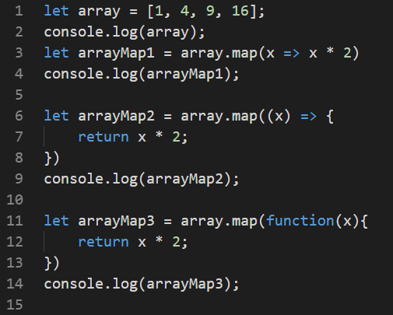
map
Funkcija koja kreira novi niz sa rezultatima koji se dobijaju primenom prosleđene funkcije nad svakim elementom niza
Primer: Program koji od niza brojeva kreira novi niz sa dupliranim vrednostima
JavaScript ES14

Slide 19
filter
Funkcija koja kreira novi niz sa elementima za koje prosleđena argument funkcija vrati true vrednost.
Primer: Program koji od niza stringova kreira novi niz sa stringovima čija je dužina veća od šest karaktera
JavaScript ES14

Slide 20
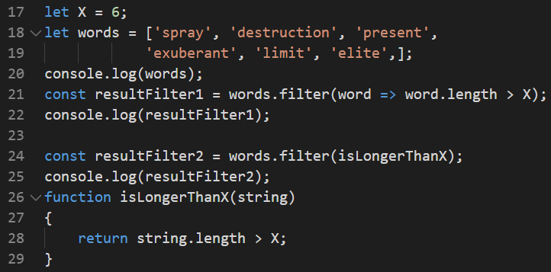
filter
JavaScript ES14

Slide 21

find
Funkcija koja vraća prvi element za koji prosleđena argument funkcija vrati true vrednost. Ukoliko takav element ne postoji vraća undefined vrednost
Primer: Program koji u nizu brojeva pronalazi prvi veći od 10
JavaScript ES14

Slide 22
reduce
Funkcija koja vraća finalnu vrednost akumulacione promenljive, nakon primene prosleđene redukcione funkcije nad svakim elementom niza
Može, ali ne mora, da ima početnu vrednost akumulatora
Ukoliko se inicijalna vrednost ne prosledi, akumulator uzima vrednost prvog elementa u nizu
JavaScript ES14

Slide 23
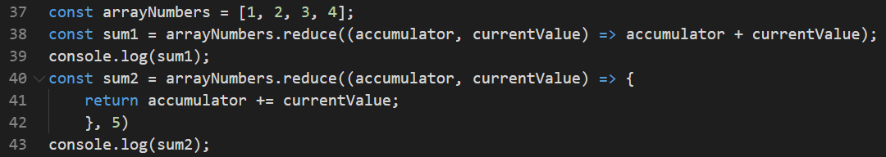
reduce
JavaScript ES14

Slide 24
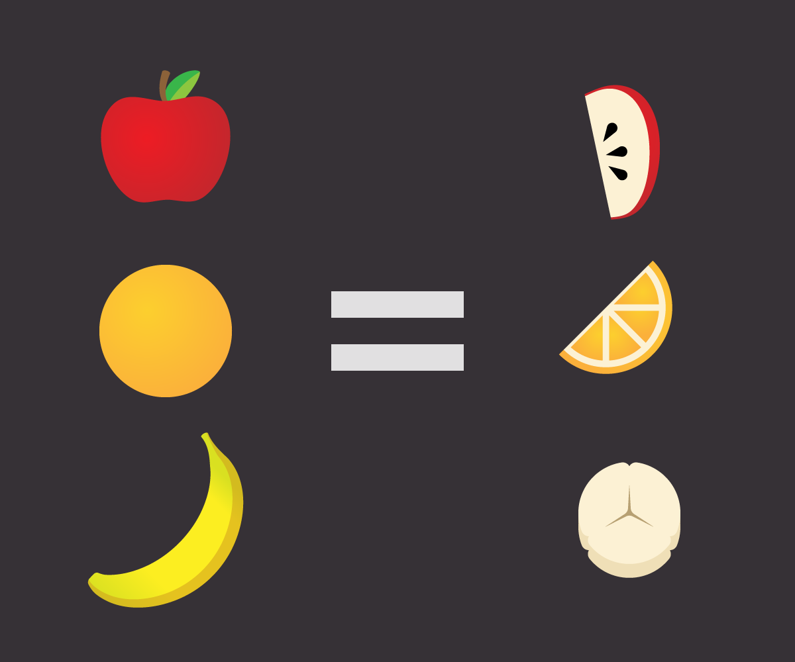
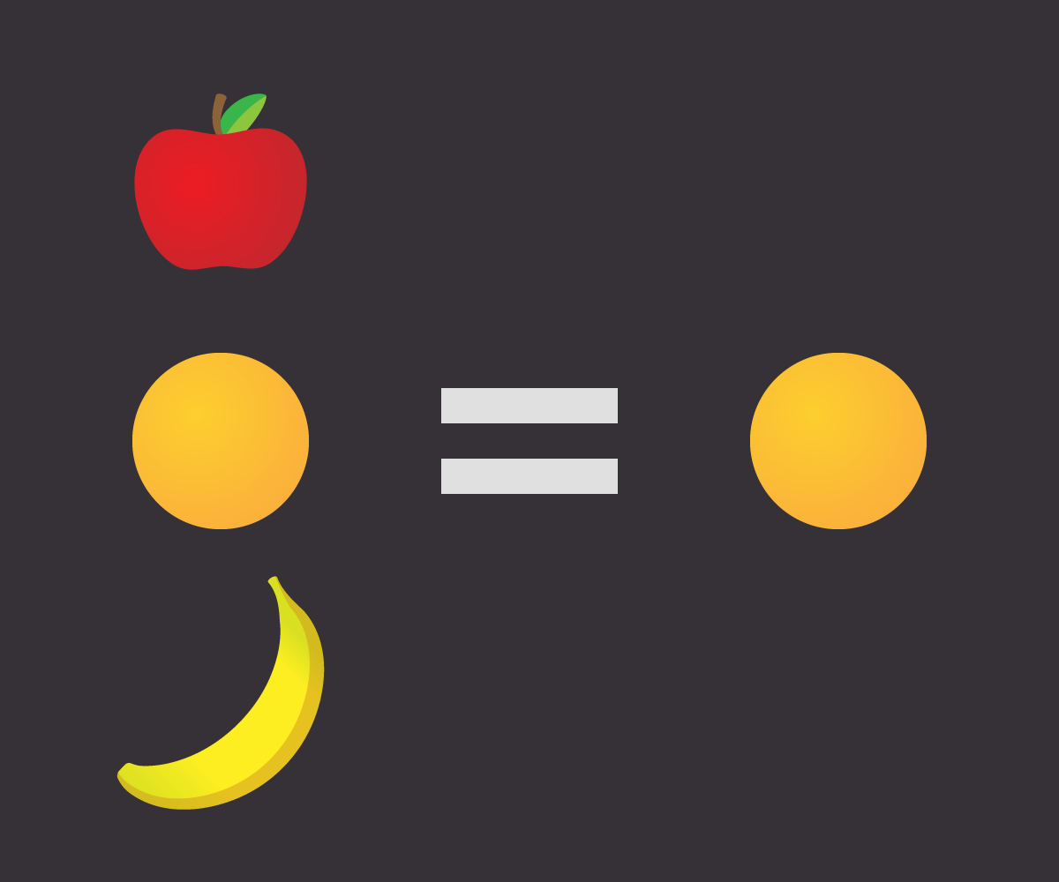
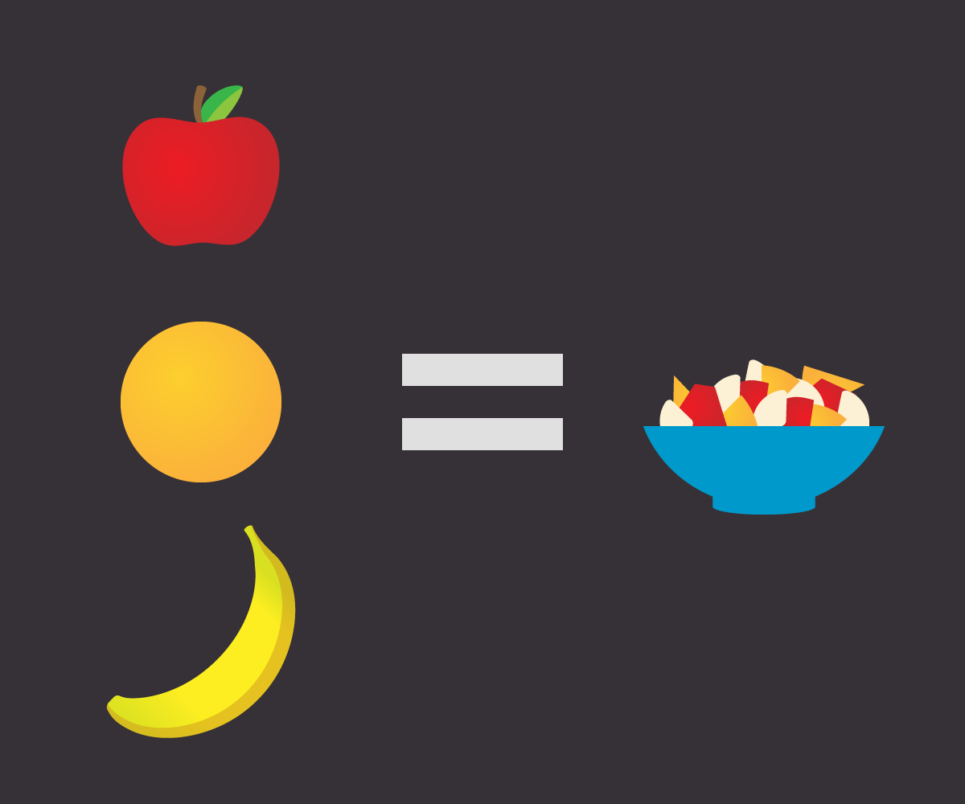
map
filter
reduce
JavaScript ES14

Slide 25
Literatura
https://developer.mozilla.org/en-US/docs/Web/JavaScript/Guide/Functions
https://www.freecodecamp.org/news/javascript-map-reduce-and-filter-explained-with-examples/
JavaScript ES14

